Slide 1
Smart Mat
Minior Pernik

Slide 2

Проблемът:
Дори елементарни неща, като пиенето на достатъчно вода,
често остават
на заден план
в днешно време.
Настоящи решения:
Приложения, в които потребителят сам
въвежда данни
за приетите
от него
течности.

Slide 3

Цел на проекта.
Да стимулира здравословния начин на живот.

Slide 4


Нашето решение
Устройство, което следи количеството приета вода, и напомня за редовна хидратация чрез приложение за компютър и телефон.

Slide 5
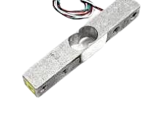

Как работи?
Проектът измерва количеството приети течности чрез тензометър и използва Bluetooth връзка, за да се свърже с устройството на потребителя. Чрез мобилното приложение потребителят получава данни в реално време и може да управлява своя Smart Mat.

Slide 6


Slide 7




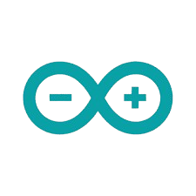

Използвани технологии
Arduino UNO R3 (C++)
Bluetooth
Dart
Flutter
Python
PySide6
Bleak

Slide 8
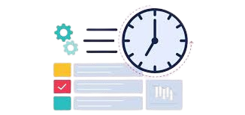
Процес на работа
Първи ден:
- Разясняване на темата.
- Структуриране на идеята за проекта.
-Написване на код за тензометър и HM-10(BLE).
-Разработка на приложения за връзка с устройството.
Втори ден:
-Интегриране на програмите.
-Финализиране на проект.
-Създаване на презентация.

Slide 9

Благодарим за вниманието!

